Slide 1
Einführung Trading

Slide 2
Agenda
Assets & Derivate
Exkurs Forex
Technische & Fundamentalanalyse
Handelsstrategien
Ordertypen
Walkthrough Metatrader & Tradingview
Erwartungshaltung

Slide 3
Assets & Derivate
Handelbare Assets: Aktien, Crypto, Indizes, Rohstoffe, Forex
Derivate: Abgeleitete Finanzprodukte (Vorteile: Hebelwirkung & Shortselling)
Derivatarten:
Optionen & Futures: wenig relevant für reines Trading
Optionsscheine & Zertifikate (Knock-Outs, Faktor, Discount, Bonus, Inline/Range)
CFDs: Differenzvertrag mit Broker, kein Emittentenprodukt
Empfehlung: CFDs durch transparente Kalkulation & leichte Simulation

Slide 4
Exkurs Forex
Forex: Foreign Exchange
Notierung in Währungspaaren: Basis- und Vergleichswährung (e.g. EURUSD
Hebelwirkung durch Lotsize (Standard, Mini, Micro → 100k, 10k, 1k der Basiswährung)
Gewinn-/Verlustrechnung durch Pips (4. Nachkommastelle, 10$ pro Pip-Veränderung und Standard-Lot)
Bsp.: 1,0035 zu 1,0036 → 1 Pip Änderung → je nach Lotsize: 10$, 1$, 0,1$
Zinsunterschiede durch Swaps abgedeckt

Slide 5
Fundamentalanalyse
Externe Einflüsse:
Trends (Digitalisierung, Aufrüstung…)
Akteursentscheidungen (Zentralbanken, EU Richtlinien, …)
Black Swan Events
Gewichtung stark abhängig vom Zeithorizont des Tradings

Slide 6

Technische Analyse
Analyse auf Basis der OHLC Daten (Kerzendaten)
Analyseebenen:
Reine Preisdaten
Candlestick-Formationen
Chartformationen
Indikatoren (Kategorien): Trend, Momentum, Volatilität, Volume, Support & Resistance, Oszillatoren)
Ziel der Analyse: Signalerstellung

Slide 7
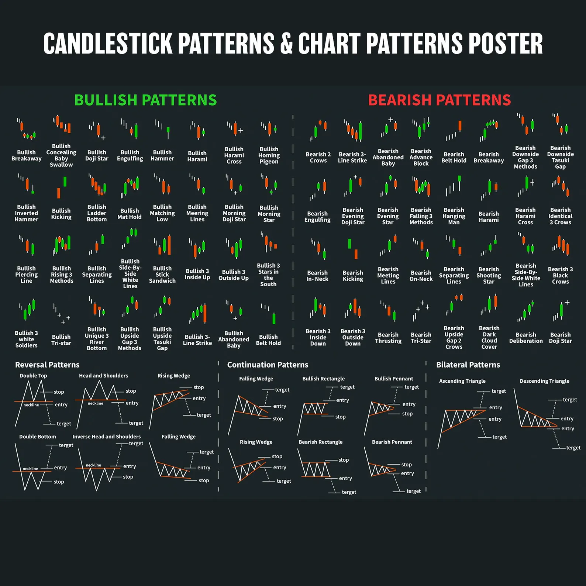

Slide 8
Technische Analyse
Analyse auf Basis der OHLC Daten (Kerzendaten)
Analyseebenen:
Reine Preisdaten
Candlestick-Formationen
Chartformationen
Indikatoren (Kategorien): Trend, Momentum, Volatilität, Volume, Support & Resistance, Oszillatoren)
Ziel der Analyse: Signalerstellung

Slide 9
Handelsstrategien
Zeithorizont (Spread invers relevant):
HFT: Millisekunden zu Sekunden
Scalping: Sekunden zu Minuten
Day Trading: Minuten zu Stunden (<24 Std.)
Swing Trading: Tage zu Wochen
Positionshandel: Wochen zu Monaten
Strategieansätze:
Trend Following
Mean Reversion
Breakout
Carry Trade (Swap Nutzung)
News Trading

Slide 10
Ordertypen
Market Order: sofortige Ausführung (Slippage möglich)
Limit Order (Buy/Sell): Order für besseren, fest definierten Preis als jetzt (Trendwende)
Stop Order: Market Order nach dem Erreichen des Stops
Stop-Limit Order: Limit Order wird nach Triggern einer Stop Order aktiv
Take Profit / Stop Loss: fix, trailing, variabel, keinen

Slide 11
Walkthrough Metatrader & Tradingview

